Slide 1
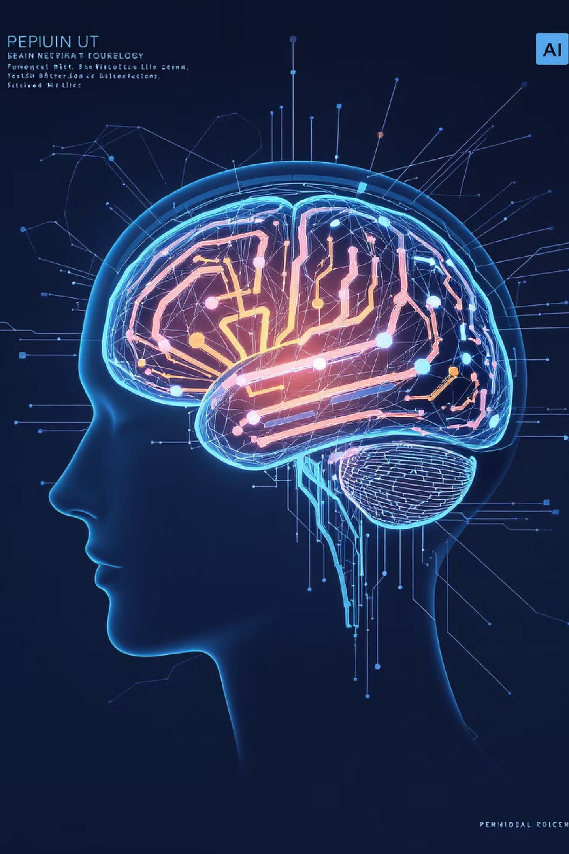
Принципы машинного обучения
Основы и практическое применение

Slide 2

Что такое машинное обучение?
Машинное обучение — это раздел искусственного интеллекта, который позволяет компьютерным системам учиться и принимать решения на основе анализа данных, а не через прямое программирование. В отличие от традиционного подхода, где задаются строгие правила, ML-алгоритмы самостоятельно выявляют закономерности в больших объемах информации, адаптируются и улучшают свою производительность с опытом.
«Программа учится, если её
производительность в задаче
улучшается с опытом» —
Томас Митчелл (1997)
Цели машинного обучения: прогнозирование событий и анализ сложных систем посредством автоматизированной обработки данных. Методы машинного обучения способствуют выявлению закономерностей, классификации информации и обнаружению аномалий в объемных наборах данных.

Slide 3

Анализ
Обратная связь
Выявление закономерностей и взаимосвязей
Оценка и корректировка на основе результатов
Сбор данных
Обучение модели
Адаптация
Сбор больших объемов разнообразной информации
Модель самостоятельно находит правила
Постоянное улучшение при новых данных

Slide 4


Почему машинное обучение актуально сегодня?
Преодоление ограничений человеческого опыта
Машинное обучение позволяет решать задачи, для которых отсутствует явный человеческий опыт или где процесс принятия решений не может быть формализован, например, в системах распознавания речи и автономного вождения.
Адаптация к динамичным условиям
Алгоритмы машинного обучения критически важны для систем, требующих непрерывной адаптации к изменяющимся условиям, таких как маршрутизация в компьютерных сетях или высокочастотная финансовая торговля.
Индивидуализация и оптимизация
Применение машинного обучения обеспечивает индивидуализированный подход и оптимизацию под специфические требования пользователя или задачи, что актуально для биометрических систем и рекомендательных сервисов.
Значимым примером успешного применения машинного обучения является победа робота Stanley в DARPA Grand Challenge 2005, где он преодолел 280 км по пустынной местности в автономном режиме.

Slide 5
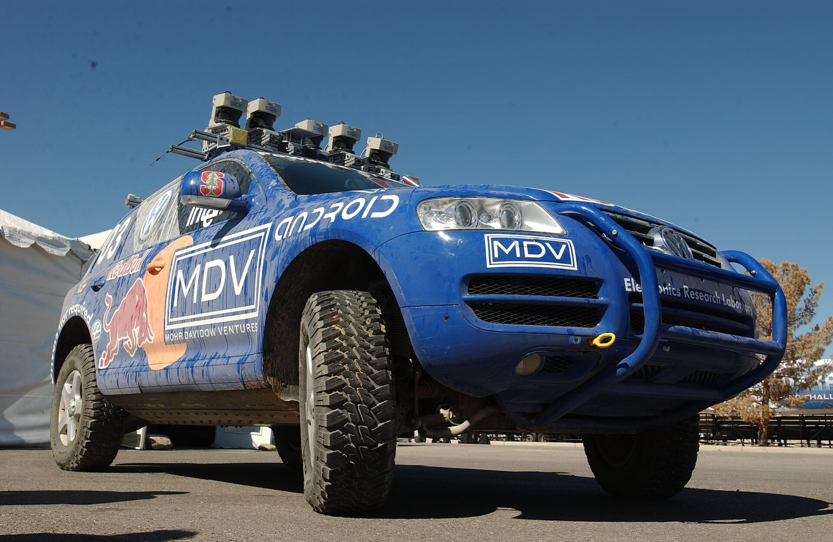
Результаты участия Stanley в DARPA Grand Challenge 2005
Машина
Время (ч:мм)
Stanley
6:54
Sandstorm
7:05
H1ghlander
7:14
Kat-5
7:30
TerraMax
12:51

Slide 6



Основные типы обучения
Обучение с учителем
Обучение без учителя
Обучение с подкреплением
Классификация и регрессия на размеченных данных
Выявление неявных закономерностей в данных
Принятие решений на основе системы вознаграждений
Распознавание спама
Сегментация клиентов
Медицинская диагностика
Анализ аномалий
Игровые стратегии
Прогноз цен
Сжатие данных
Управление роботами
Оптимизация ресурсов

Slide 7

Ключевые алгоритмы машинного обучения
Линейная регрессия
Метод для прогнозирования числовых значений, основанный на выявлении линейных зависимостей между переменными.
Деревья решений
Метод классификации, использующий последовательность логических вопросов и ветвлений для принятия решений.
Нейронные сети
Архитектура для моделирования сложных нелинейных зависимостей, являющаяся основой глубокого обучения.
Байесовские методы
Вероятностный подход к задачам классификации, предполагающий учет неопределенности данных.

Slide 8




Как работает процесс обучения?
Сбор и подготовка данных
Процедура очистки данных от аномалий, стандартизации значений и отбора информативных признаков для дальнейшего анализа.
Разделение данных
Формирование обучающего набора данных, предназначенного для обучения модели, и тестового набора данных для последующей валидации ее производительности.
Обучение модели
Алгоритмическая обработка обучающих данных с целью выявления скрытых закономерностей, необходимых для формирования предсказательных моделей.
Оценка качества
Анализ эффективности модели посредством применения стандартизированных метрик, таких как точность, полнота и F-мера.

Slide 9



Метрики оценки работы модели
Для всесторонней оценки качества работы моделей машинного обучения используются различные метрики, каждая из которых дает представление о разных аспектах производительности.
Точность (Precision)
Полнота (Recall)
F1-мера (F1-Score)
Доля истинно положительных результатов среди всех случаев, которые модель предсказала как положительные.
Доля истинно положительных результатов среди всех реально положительных примеров в наборе данных.
Гармоническое среднее между точностью и полнотой, обеспечивающее сбалансированную оценку производительности модели, особенно при несбалансированных классах.
Выбор метрики зависит от конкретной задачи и стоимости ошибок (ложноположительных и ложноотрицательных).

Slide 10
Примеры применения машинного обучения
Рекомендательные системы
Кредитный скоринг
Медицинская диагностика
Автономное вождение
Банковские учреждения применяют алгоритмы для автоматизированной оценки кредитных рисков и выявления потенциального мошенничества.
Платформы, такие как Netflix, анализируют пользовательские оценки для адаптации предлагаемого контента.
Искусственный интеллект способствует улучшению точности распознавания заболеваний на основе анализа медицинских изображений.
Системы самоуправляемых автомобилей обрабатывают данные в реальном времени для осуществления навигации и контроля движения.

Slide 11

Актуальные вызовы и ограничения машинного обучения
1
Качество данных
Эффективность моделей машинного обучения определяется объемом и качеством используемых данных.
2
Переобучение
Необходимость соблюдения баланса между производительностью на обучающих данных и способностью к обобщению.
3
Прозрачность моделей
Значимость прозрачности алгоритмов для понимания и принятия решений, генерируемых системами ИИ.
4
Этические аспекты
Вопросы защиты приватности, минимизации предвзятости алгоритмов и обеспечения справедливости решений.
Развитие машинного обучения требует ответственного подхода к рассмотрению этических дилемм и преодолению технических ограничений.

Slide 12

Будущее машинного обучения
1
Вычислительная мощность
Отмечается экспоненциальный рост производительности и доступности облачных вычислений, что способствует развитию машинного обучения.
2
Глубокое обучение
Продолжается развитие самообучающихся нейронных сетей и архитектур нового поколения, что расширяет возможности систем ИИ.
3
Интеграция технологий
Наблюдается слияние машинного обучения с такими областями, как Интернет вещей (IoT), робототехника, биотехнологии и квантовые вычисления.
4
Расширение областей применения
Прогнозируется расширение применения машинного обучения в различных секторах, включая бизнес, науку, искусство и повседневную деятельность.

Slide 13

Машинное обучение —
Основы развития больших языковых моделей
Изучение основ ML
Базовые принципы машинного обучения – фундамент для понимания архитектуры и работы современных LLM
Переход к LLM
Большие языковые модели — следующий этап развития ИИ. Дальнейшее изучение данного направления будет продолжено в рамках следующих лекций.

